Slide 1
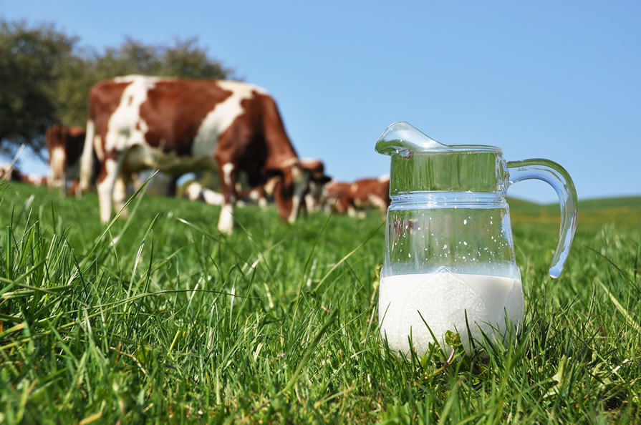
CERTIFICACIÓN LEITE DE PASTOREO
13 de novembro de 2019

Slide 2
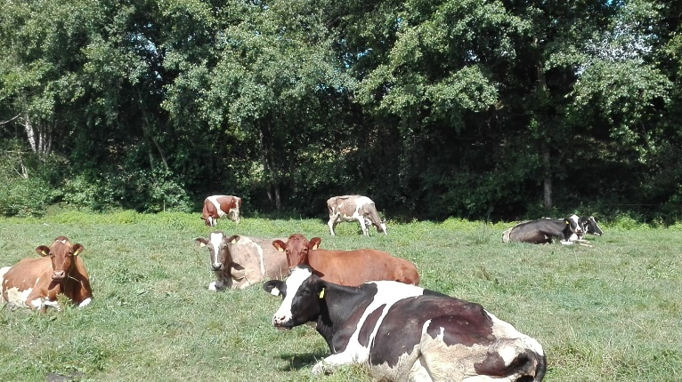
1. INTRODUCIÓN
A maior formación e información dos consumidores se reflicte nunha actitude máis ecolóxica, existindo un maior consumo sostible e responsable co medio rural.
A produción de leite de pastoreo revélase como unha oportunidade de negocio para aquelas granxas que actualmente xa están facendo pastoreo e dispoñen de suficiente terreo para alimentar as súas vacas ou para aquelas granxas que necesitan dar un valor engadido ao seu traballo producindo litros dun leite dunha maior calidade, cun sabor diferenciado e respectando o coidado polo medio e polo benestar dos animais.

Slide 3
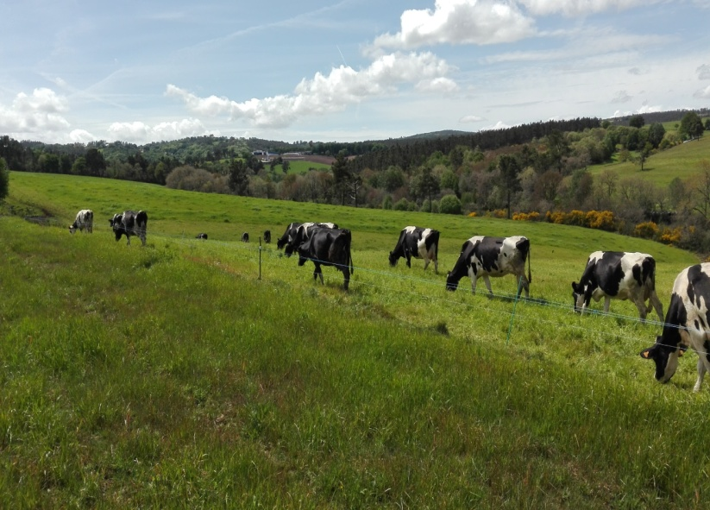
1. INTRODUCIÓN
A gandería en pastoreo é unha forma diferente de enfocar a produción, ten por obxectivo obter alimentos sans, de calidade, mediante a utilización óptima e racional dos recursos, respectando o medio ambiente, o benestar animal e sen empregar a penas sustancias químicas de síntese. O pastoreo está ligado á terra, ó coidado da paisaxe e os ecosistemas, os animais desenvólvense nun espazo aberto e de maneira natural, podendo mostrar o seu comportamento natural.

Slide 4
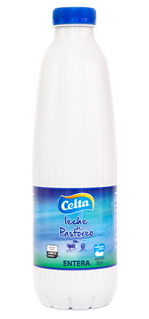
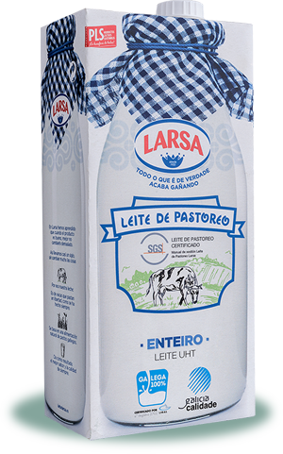
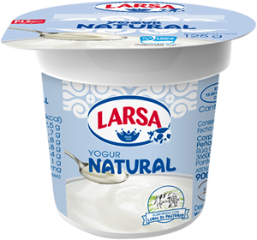
1. INTRODUCIÓN
A produción de leite de pastoreo está revelándose como un nicho interesante para cada vez máis explotacións de gando vacún. A alta demanda deste produto tanto en España como en Europa, superior á oferta, a subida de prezos que está experimentando e a idoneidade deste territorio para esta produción, apuntan a un futuro prometedor.
Os novos hábitos de consumo obrigan á distribución a abastecer os seus lineais con este tipo de produtos, surxindo así a oportunidade de revalorizar un produto castigado pola crise constante dun sector lácteo moi necesitado de dar valor engadido aos seus produtos.

Slide 5
2. OBXECTIVOS
Os dous obxectivos principais son:
Garantir co leite procede de vacas en réxime de pastoreo cumprindo coas premisas marcadas no referencial de aplicación desenvolto.
Cumprimento da rastrexabilidade e identificación ó longo da cadea de produción.

Slide 6

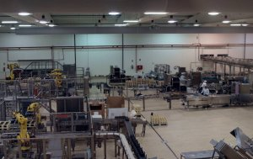
3. CAMPO DE APLICACIÓN DA AUDITORÍA
Explotacións gandeiras
Industria láctea

Slide 7
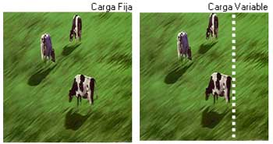
4. MÉTODOS DE PASTOREO
Pastoreo continuo:
Un número fixo de animais permanecen nunha parcela por un prolongado período de tempo, tendo dúas variables carga fixa e carga variable.

Slide 8
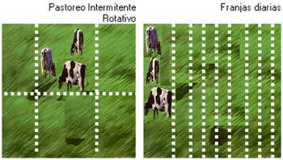
4. MÉTODOS DE PASTOREO
Pastoreo intermitente:
Un ciclo de pastoreo inclúe un período de pastoreo e un período de descanso.
Este pode ser con divisións permanentes ou temporais sendo o caso máis extremo o pasto asignado de forma diaria.

Slide 9
5. CRITERIOS DE CUMPRIMENTO PARA A CERTIFICACIÓN LEITE DE PASTOREO
Criterios de cumprimento definidos:
Tempo mínimo de pastoreo
  Opción 1: x días/x horas ao día nos últimos 12 meses
  Opción 2: x días/x horas en total nos últimos 12 meses
Carga gandeira máxima: 2,5 UGM/ha. Para o cálculo da carga gandeira máxima dividirase o número de vacas en lactación existentes na explotación entre o número de ha totais da mesma.
Ha totais: Hectáreas totais da explotación dedicadas a pastoreo máis a rotación de cultivos forraxeiros. Todas elas destinadas á alimentación destes animais.

Slide 10
5. CRITERIOS DE CUMPRIMENTO PARA A CERTIFICACIÓN LEITE DE PASTOREO
Herba suficiente: altura > 5 cm
Vaca lactante calificada para pastoreo: Tódalas vacas lactantes, coa opción de excluír as vacas lactantes que se encontran nos primeiros 14 días do período de lactancia.
Día de pastoreo: Día no que > 90% das vacas lactantes calificadas para pastoreo (no se inclúen vacas en celo e vacas enfermas) ten un tempo de pastoreo individual > 1 hora.
O pasto será complementado con outros forraxes e concentrados, supoñendo o maior porcentaxe destes nas épocas de condicións climatolóxicas adversas.

Slide 11
5. CRITERIOS DE CUMPRIMENTO PARA A CERTIFICACIÓN LEITE DE PASTOREO
O gandeiro levará un caderno de pastoreo no cal se inclúen os seguintes datos:
Datos xerais da explotación.
Identificación das parcelas da explotación dedicadas a pastoreo e a cultivos forraxeiros.
Rexistro diario de pastoreo, no que se indicará para cada día do mes o nome da parcela, as horas de pasto, número de vacas totais en lactación e o número de vacas en lactación que saen a pasto.
Resume anual de pastoreo, onde se fai un recopilatorio do número de horas mensuais e días totais de pastoreo ó ano.

Slide 12
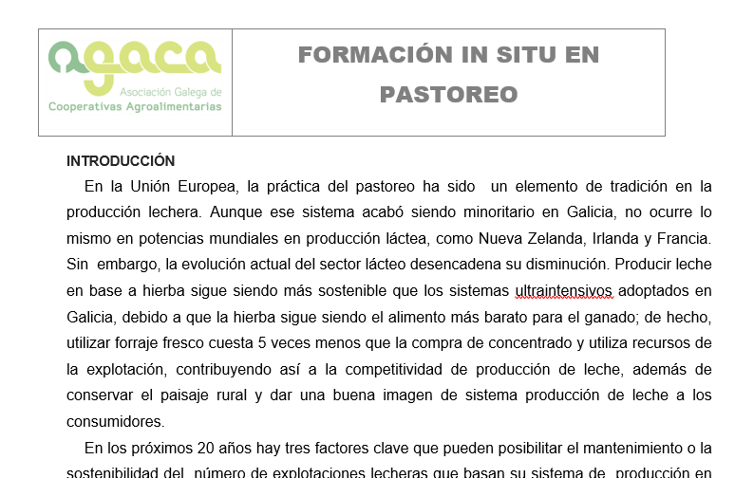
5. CRITERIOS DE CUMPRIMENTO PARA A CERTIFICACIÓN LEITE DE PASTOREO
Asimesmo, o gandeiro disporá dun rexistro do número de vacas da explotación.
Carta de calificación sanitaria vixente.
Libro oficial da explotación.
Deberá dispoñer de formación en manexo de pastos.

Slide 13
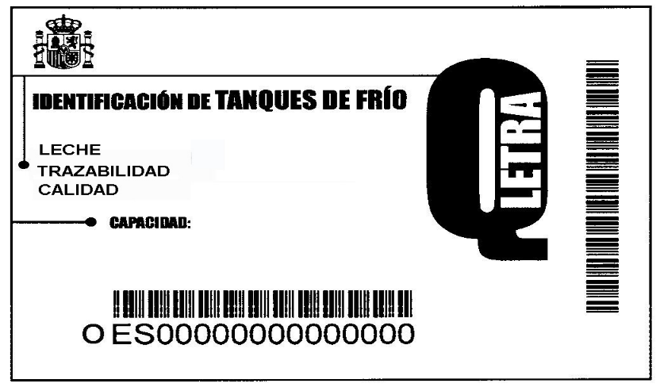
5. CRITERIOS DE CUMPRIMENTO PARA A CERTIFICACIÓN LEITE DE PASTOREO
Os tanques de almacenamento de leite crú operativos encontraranse identificados con súa correspondente etiqueta “Letra Q”.
A explotación manterá un rexistro dos tickets ou albaráns de entrega de leite.
O leite crú almacenado no tanque, manterase a temperatura según a lexislación vixente.

Slide 14
6. CRITERIOS MÍNIMOS PARA A CERTIFICACIÓN
Criterios de cumprimento
Rastrexabilidade | Animais: Documento de Identificación Bovina (D.I.B.) Libro de explotación Crotais Leite: Letra Q Tickets de entrega de leite.
Alimentación | Ración diaria do rabaño. Albaráns e etiquetas dos concentrados.
Estado sanitario | Carta de calificación sanitaria.
Medicamentos e tratamentos | Libro de tratamentos actualizado. Almacenar os medicamentos nun lugar axeitado. Gardar receitas veterinarias.

Slide 15
6. CRITERIOS MÍNIMOS PARA A CERTIFICACIÓN
Criterios de cumprimento
Leiteria | Superficie exterior sólida e limpa Chan e paredes de fácil limpeza e limpos Non empregala como almacén (a excepción dos produtos autorizados para a limpeza do sistema de muxido e do tanque) Está protexida frente a pragas Debe previr a contaminación do leite (Lámparas con protección)
Control da alimentación | - Ración

Slide 16
6. CRITERIOS MÍNIMOS PARA A CERTIFICACIÓN
Criterios de cumprimento
Carga gandeira | - Establécese un máximo de 2,5 UGM/ha
Auga | - Os animais disporán de auga no pasto.
Rexistro diario de pastoreo | Calendario de pastoreo onde se anota: Parcela previamente identificada Horas que saen a pasto Vacas en lactación Vacas que saen a pasto
Produción de forraxes | - As forraxes serán producidas na explotación ou nas suas proximidades

Slide 17
7. AUDITORIA LEITE DE PASTOREO EN EXPLOTACIÓN
O auditor verificará o sistema de rexistro para determinar os días e horas de pastoreo das vacas, de maneira que, nos tempos asignados, poderá verificar si as vacas están realmente pastando ao aire libre.
Durante a auditoría, o gandeiro proporcionará ó auditor, información sobre o funcionamento e as medidas rexistradas.
1. Tempo de pastoreo do rabaño durante os últimos doce meses.
2. A lista actual de vacas que están rexistradas como as que están pastando no prado (libro de explotación/carta de calificación sanitaria).

Slide 18
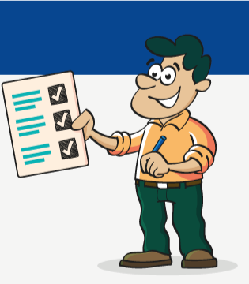
8. SISTEMA GLOBAL DE XESTIÓN
Sistema de Xestión
Procedementos
  Control da documentación
  Operador responsable
  Formación do persoal encargado do autocontrol e avaliación
  Requisitos de pastoreo
  Rastrexabilidade
  Marcado e identificación de produtos
  Non conformidades
  Reclamacións de clientes
  Réxime sancionador

Slide 19
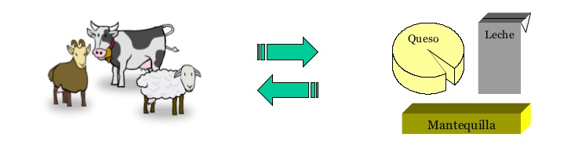
9. AUDITORIA LEITE DE PASTOREO EN
INDUSTRIA
Auditoría ó sistema de xestión e procedementos
Exercicio de rastrexabilidade e balance de masa sobre varios lotes fabricados tanto hacia atrás como hacia adiante.

Slide 20
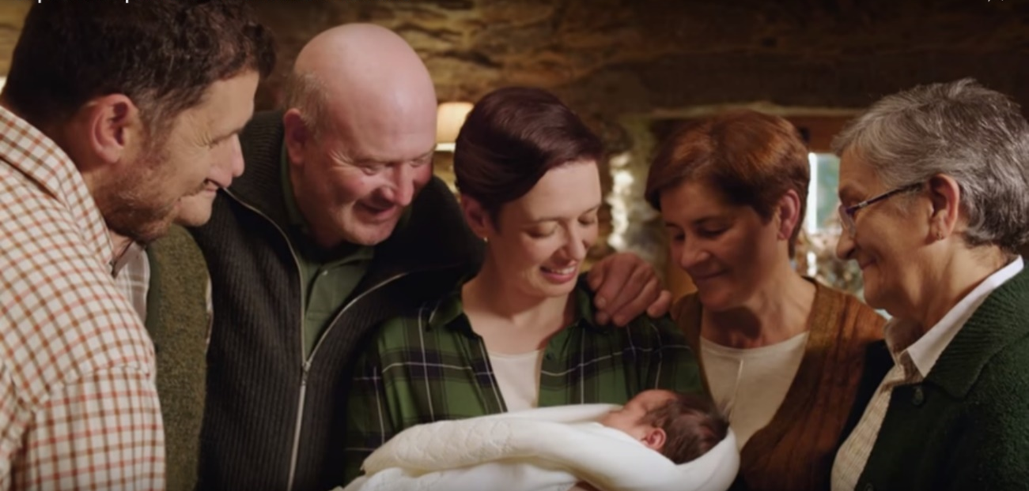
10. CARACTERÍSTICAS DAS EXPLOTACIÓNS EN CERTIFICACIÓN DE PASTOREO
As explotacións de pastoreo son explotacións de tamaño pequeno- mediano.
Son explotacións familiares, onde conviven varias xeracións.

Slide 21
10. CARACTERÍSTICAS DAS EXPLOTACIÓNS EN CERTIFICACIÓN DE PASTOREO
As explotacións onde se produce leite en base a pastoreo é un leite producido en explotacións onde o papel da muller xoga unha gran relevancia, empregando métodos de produción respectuosos co medio, ligados ao territorio e ao medio rural.

Slide 22


María Rey Campos
Responsable Departamento Calidad e Innovación
Alimentaria AGACA mrey@agaca.coop
Moitas Grazas

